Slide 1


BEYİN ÖLÜMÜ
Anesteziyoloji ve Reanimasyon Anabilim Dalı

Slide 2
Beyin Ölümü: Tanım
Diffüz vasküler regülasyon bozukluğu ve yaygın hücre hasarı ile sonuçlanan beyin sapı da dahil olmak üzere tüm beyin fonksiyonlarının geri dönüşümsüz kaybı
klinik tanı!

Slide 3
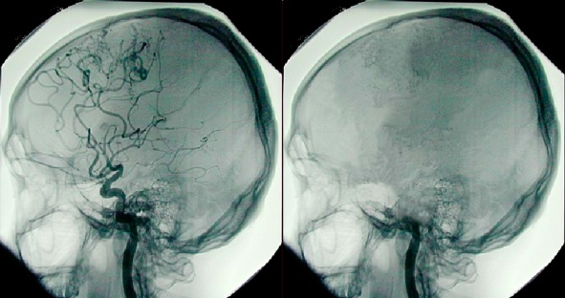
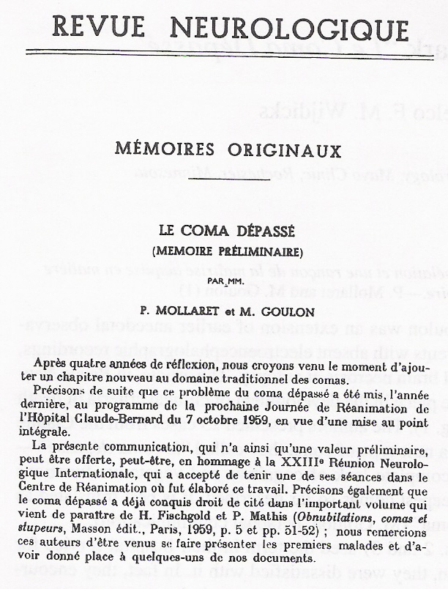
Tarihçe
1956
Löfstedt ve von Reis
1959
President’s Komisyonu
1968
1981
Mollaret ve Goulon
Harvard Kurulu
    serebral anjiografide kontrast madde geçişinin olmadığı gösterildi
    ‘coma depasse’
    İlk resmi tanım
    ÖLÜM AKTI
Notes:
1959: 23 hasta / Geri dönüşümsüz koma / Tüm beyin sapı reflekslerinin kaybı / Spontan solunumunun olmayışı / Düz EEG

Slide 4
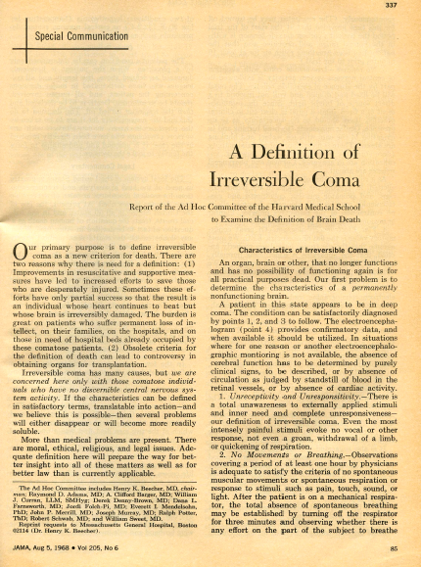
1968 - HARVARD KRİTERLERİ
  En ağır ağrılı uyarana karşı cevapsızlık
  Üç dk. ventilatörden ayrılmada hiç bir hareket spontan solunumun olmaması
  Kraniyal sinirlere ve beyin sapına ait hiç bir refleksin olmaması
  Teknik olarak iyi kaydedilen EEG’de en az 10 dk. düz EEG
  Bütün testlerde 24 saat sonra hiç bir değişiklik olmadığının gösterilmesi
  Hipotermi (32°C) veya santral sinir sistemi depressanlarının kullanımı yok
Notes:
Yanıtsız koma
Hareketsizlik ve solumama
Beyin sapı ve spinal reflekslerin bulunmaması
Postural aktivitenin bulunmaması (deserebrasyon vb)
EEG’de “düz hat”
Yukarıdaki testler 24 saat sonraki değerlendirmede de değişmemeli
Hipotermi veya MSS depresanlar elenmeli

Slide 5
1981 - PRESİDENT’s KOMİSYONU
JAMA 1981;246:2184-2186
Nörolojik ölüm
  Yanıtsız/derin koma, beyinin cevapsız ve algılamasız olması
  Spontan solunumun olmaması (hiperkarbide apne olması)
  Beyin sapı fonksiyonları yok:
    Pupiller ışık, okulosefalik, okulovestibüler, orofaringeal, respiratuar, korneal reflekslerin
  Komplike metabolik faktörlerin yokluğu
  İlaç alımı, elektrolit dengesizliği, asit-baz veya glukoz homeostazı, hipotermi (32 °C), şok
  Geri dönüşümsüz olmalı
  Etyoloji belirlenmeli,
  Tedavi imkansız olmalı, birkaç tekrar eden muayene ile sebat etmeli
Kardiyopulmoner ölüm
  Kalp ve solunum fonksiyonunun geri dönüşümsüz olarak durması

Slide 6
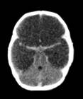
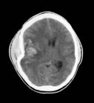
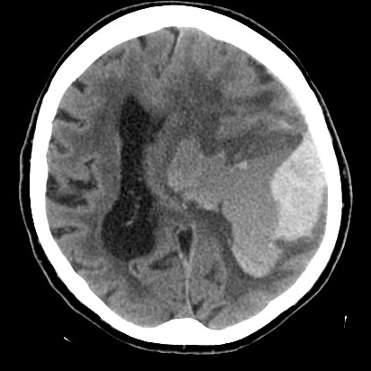
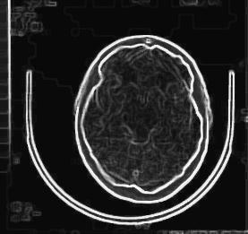
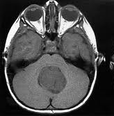
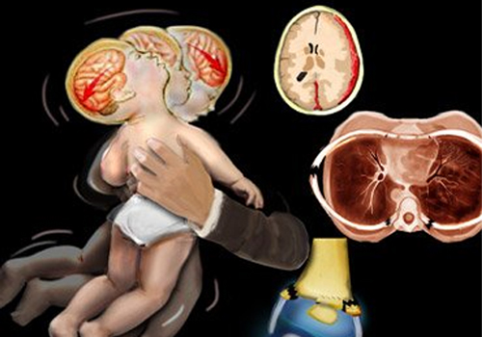
Beyin Ölümü Nedenleri
Erişkinde
  Kardiyopulmoner arrest sırasında gelişen anoksik beyin hasarı
  Travmatik beyin hasarı
  Subaraknoid ve intraserebral kanama
  İskemik felç
  Fulminant ensefalit ve bakteriyel menenjit
Çocukda
  Motorlu araç kazaları
  Asfiksi
  Şiddete maruz kalma
  Enfeksiyonlar ve serebral neoplazmlar
Serebral Anoksi
Travma
Serebral Hemoraji
Meninjit
Neoplazma
Şiddete maruziyet

Slide 7
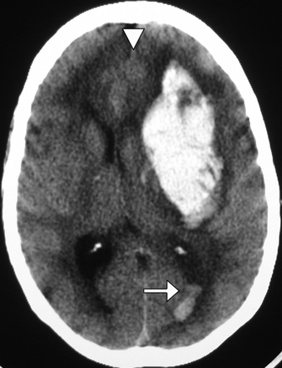
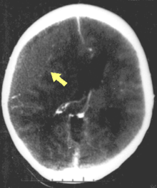
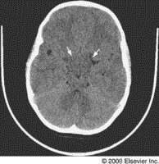
Fizyopatoloji
Neden ne olursa olsun patolojik süreç benzer!!
İSKEMİ, İNFARKTÜS KANAMA
İKB
ARTIŞI
SPB AZALMA
SKA DURMASI
BEYİNSAPI HASARI
HERNİASYON
BEYİN ÖLÜMÜ

Slide 8
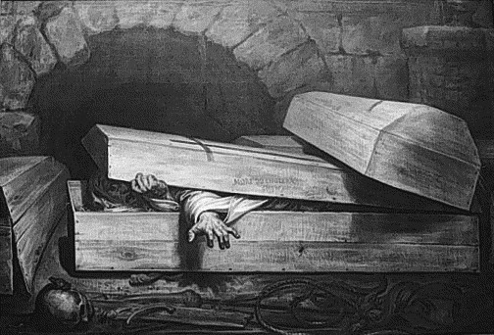
Beyin ölümü tespiti
A. Wiertz, The Premature Burial, 1854
Klinik Değerlendirme
Ön Koşullar
Geri dönüşsüz komanın nedeninin bilinmesi
  İlaç vb zehirlenme, sedatifler, NMB, toksinlere maruziyet olmaması
  Santral vücut ısısı > 32°C
  Nöromusküler iletimde hasar olmamalı
  Elektrolit, asit-baz, endokrin bozukluklar olmamalı
Normal santral ısının sağlanması (>36°C)
Normal sınırlarda sistolik kan basıncı (>100mmHg)
Nörolojik muayenin beyin ölümü ile uyumlu olması
Notes:
Beyin ölümü tanısı koyabilmek için aşağıdakı ön koşulların yerine getirilmesi gerekmektedir

Slide 9
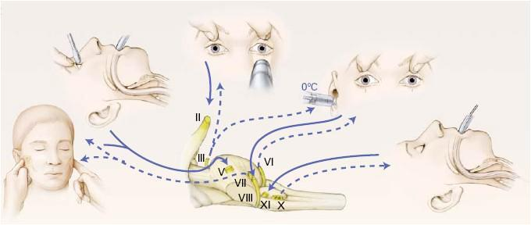
Beyin ölümü tespiti
A. Wiertz, The Premature Burial, 1854
Klinik Değerlendirme
Nörolojik değerlendirme
KOMA
BEYİN SAPI REFLEKSLERİNİN YOKLUĞU
  Işık refleksi yokluğu
  Okulosefalik ve okulovestibüler refleks yokluğu
  Kornea refleksi yokluğu
  Ağrılı uyarana yanıt yokluğu
  Faringeal ve trakeal reflekslerin yokluğu
APNE TESTİ

Slide 10
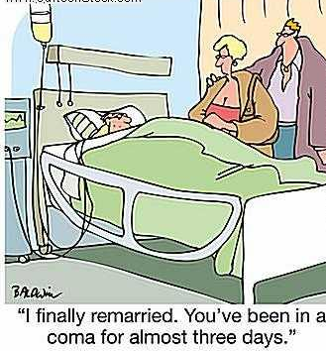
KOMA
Noksiyus uyarıya tam yanıtsızlık
    Tırnak yatağı
    Sternal çentik
    Supra-Orbital çentik

Slide 11
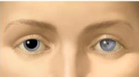
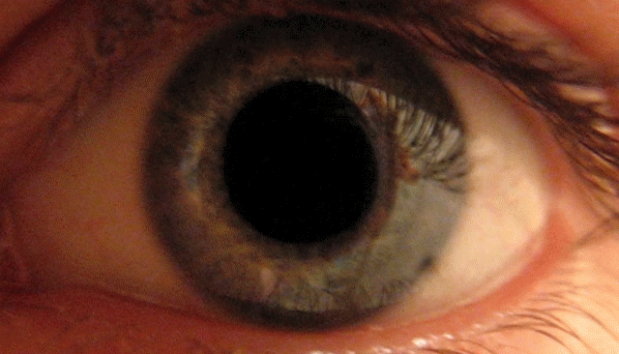
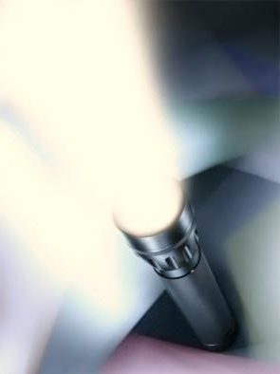
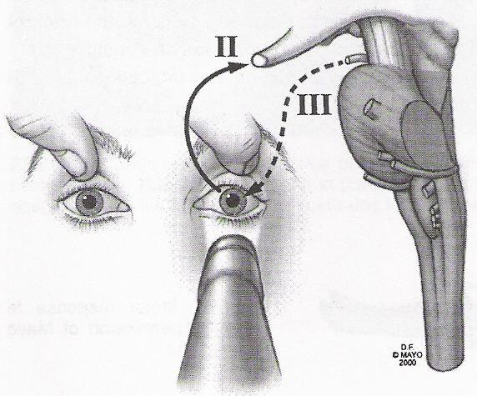
Beyin sapı refleksleri
Işık refleksi
Okülovestibüler refleks
Kornea refleksi
Ağrılı uyarana yanıt
Faringeal ve trakeal refleksler
Okülosefalik refleks
Işık refleksi parlak ışığa pupil cevabını test etmektedir.
2. ve 3. kafa çiftleri
Parlak ışığa yanıtsız, fiks, dilate ( 4-9 mm )
Yanlış değerlendirme
    İlaç zehirlenmesi (narkotikler)
    CPR sonrası (adrenalin - atropin)
    Ağır yüz yaralanmaları

Slide 12
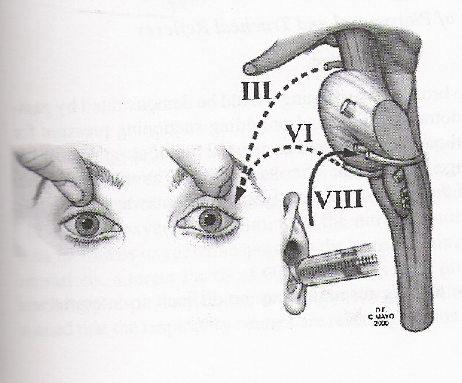
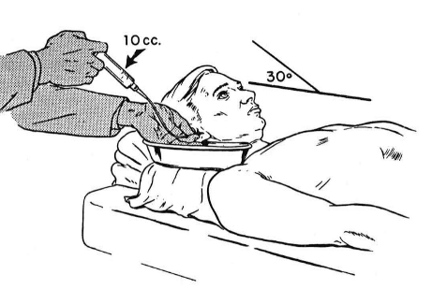
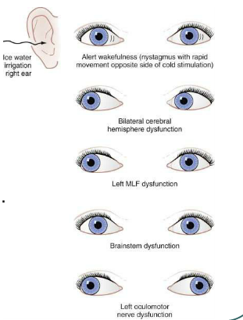
Beyin sapı refleksleri
Işık refleksi
Okülovestibüler refleks
Kornea refleksi
Ağrılı uyarana yanıt
Faringeal ve trakeal refleksler
Okülosefalik refleks
3, 6 ve 8. kraniyal sinirler değerlendirilir.
50cc
Buzlu su sonrası 1 dk beklenir, diğer kulak için 5 dk. beklenir.
NORMAL: Gözler, yıkanan tarafa doğru deviye olur.
BEYİN ÖLÜMÜ (+): Gözler, orbitada hareketsiz kalır.

Slide 13
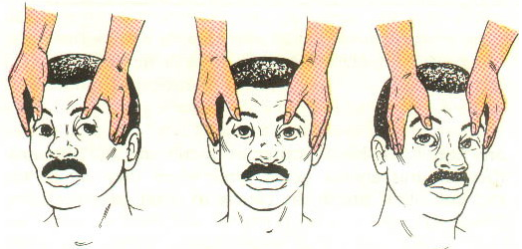
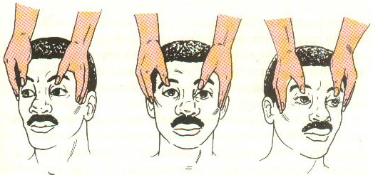
Beyin sapı refleksleri
Işık refleksi
Okülovestibüler refleks
Kornea refleksi
Ağrılı uyarana yanıt
Faringeal ve trakeal refleksler
Okülosefalik refleks
Servikal travmada yapılmaz (2238 nolu kanun)
Gözler, baş hareketinin tersi yönünde hareket eder.
Gözler, orbitada hareketsiz kalır

Slide 14
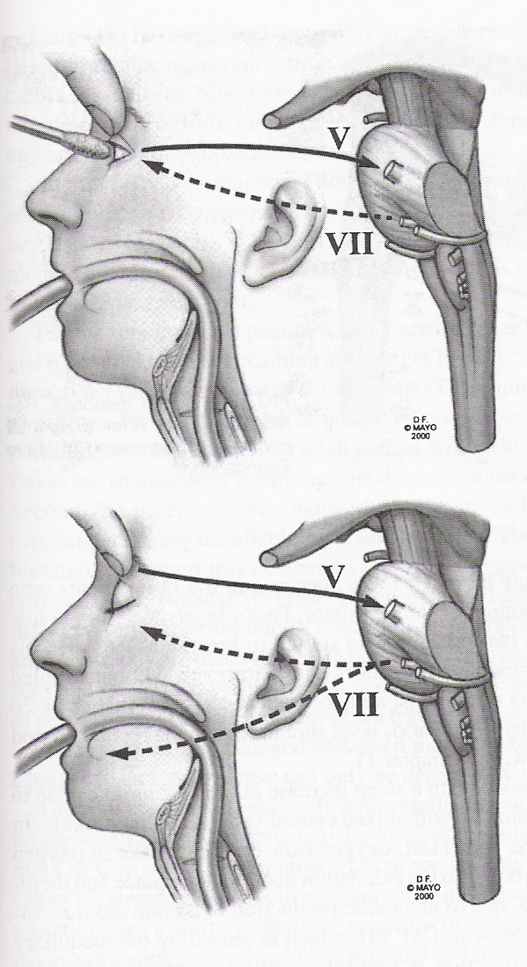
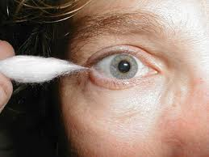
Beyin sapı refleksleri
Işık refleksi
Okülovestibüler refleks
Kornea refleksi
Ağrılı uyarana yanıt
Faringeal ve trakeal refleksler
Okülosefalik refleks
5. ve 7. kraniyal sinirler değerlendirilir.

Slide 15
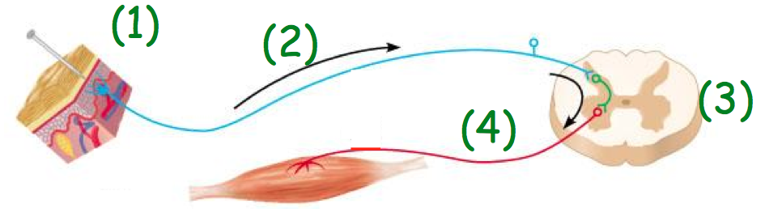
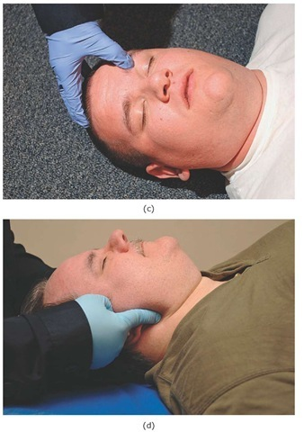
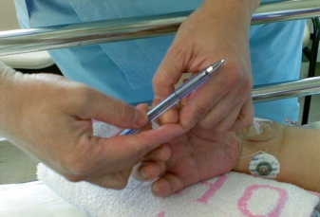
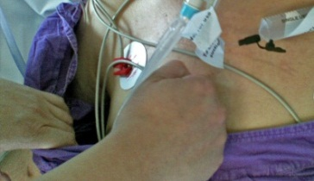
Beyin sapı refleksleri
Işık refleksi
Okülovestibüler refleks
Kornea refleksi
Ağrılı uyarana yanıt
Faringeal ve trakeal refleksler
Okülosefalik refleks

Slide 16
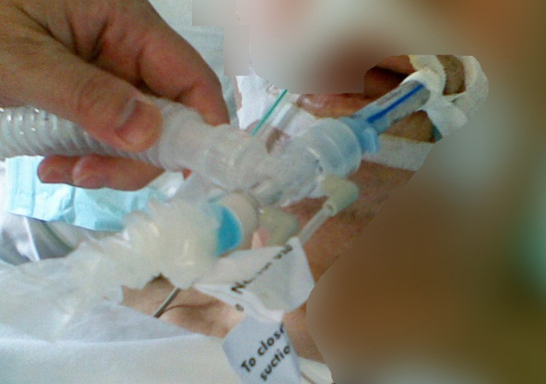
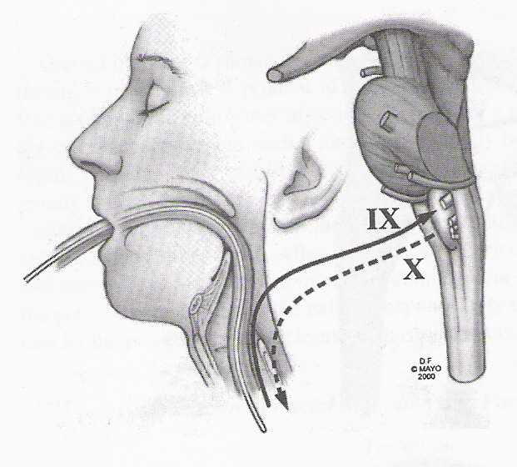
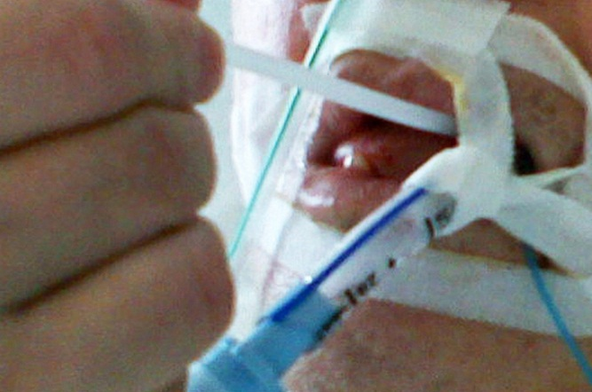
Beyin sapı refleksleri
Işık refleksi
Okülovestibüler refleks
Kornea refleksi
Ağrılı uyarana yanıt
Faringeal ve trakeal refleksler
Okülosefalik refleks
9. ve 10. kraniyal sinirler değerlendirilir.

Slide 17
APNE TESTİ
  Ön Koşullar
  Santral vücut ısısı > 36 °C
  Sistolik kan basıncı > 90-100 mmHg
  Hipovolemi olmamalı
  Normal PaCO₂ ve PaO₂
    Apne testine başlarken
    PaO₂ > 200 mmHg
    PaCO₂ > 40 mmHg
    SKB > 90-100 mmHg
Preoksijenasyon; 10 dk, %100 O₂
Hipoventilasyon; SS 10-12/dak
Vazopressor tedavi

Slide 18
Mekanik ventilatörden ayır
Karina; %100 O₂, 6 L/dak
Solunum hareketi gözle (8 dak)
APNE
Solunum var
Testi tekrarla
Hipotansiyon Desaturasyon Bradikardi Aritmi
HAYIR
HAYIR
EVET
EVET
PaCO₂ > 60 mmHg
PaCO₂ < 60 mmHg
PaCO₂ > 60 mmHg
PaCO₂ < 60 mmHg
Klinik tanı
BEYİN ÖLÜMÜ
Ventilatörden 10 dk ayır, sonra test tekrarı
Klinik tanı
BEYİN ÖLÜMÜ
Desteleyici testler uygula

Slide 19
SAĞLIK BAKANLIĞI ORGAN NAKLİ MERKEZLERİ YÖNETMELİĞİ’NE GÖRE BEYİN ÖLÜMÜ KRİTERLERİ
Beyin ölümüne karar vermek için komanın aşağıdaki nedenlere bağlı olmaması
  Patolojik fleksiyon ve ekstansiyon cevabı dışındaki spontan ekstremite hareketleri
  Primer hipotermi
  Hipovolemik ya da hipotansif şok
  Geriye dönüşümü sağlayabilecek intoksikasyonlar ile metabolik ve endokrin bozukluklar
Bilincin tam kaybı
Spontan hareketin bulunmaması. Aşağıda bulunan durumlar beyin ölümü tanısını ekarte ettirmez
  Derin tendon reflekslerinin alınması
  Yüzeyel reflekslerin alınması
  Babinski refleksi alınması
  Solunum benzeri hareketler alınması
Ağrılı uyarana serebral-motor cevap alınamaması
Spontan solunumun bulunmaması
Beyin sapı reflekslerinin tamamen kaybolması
  Pupiller dilate ve/veya fiks, ışık reaksiyonu alınmaması
  Kornea refleksi yokluğu
  Vestibulo-oküler refleks yokluğu
  Okülosefalik refleks yokluğu
  Palatal ve trakeal refleks yokluğu
Apne testi
  Santral vücut ısısı 36 °C ve/veya üzerinde olmalıdır yani hasta hipotermik olmamalıdır
  Sistolik kan basıncı 90 mmHg ve/veya üzerinde olmalıdır
  Hipovolemi olmamalıdır
  PaCO₂ ve PaO₂ değerleri normal olmalıdır. Apne testine başlarken tercihen PaCO₂ 40 mmHg ve/veya biraz üzerinde olmalıdır, hasta test öncesi 10-30 dakika süresince %100 O₂ ile ventile edilerek PaO₂ 200 mmHg ve/veya üzerine çıkarılmalıdır.

Slide 20
DESTEKLEYİCİ TESTLER
Yapılması gereken durumlar
Kraniyal sinirlerin yeterince incelenememesi
Nöromusküler paralizi bulunması
Derin sedasyon uygulanmış olması
Apne testinin tamamlanamadığı yada gerçekçi olmadığı durumlar
Gözlem süresinin kısaltılmak istenmesi

Slide 21
İDEAL TEST KRİTERLERİ
Yanlış pozitif sonuç vermemeli
Beyin ölümü geliştiğini veya gelişmediğini göstermekte yeterli olmalı
İlaç etkileri veya metabolik bozukluklar gibi çelişkili sonuçlara neden olan faktörlerden etkilenmemeli
Teknoloji, teknik ve sonuçların sınıflandırılması açısından standart özelliklere sahip olmalı
Yoğun bakım bulunan tüm sağlık merkezlerinde, kolay kullanılabilir ve güvenilir olmalı

Slide 22
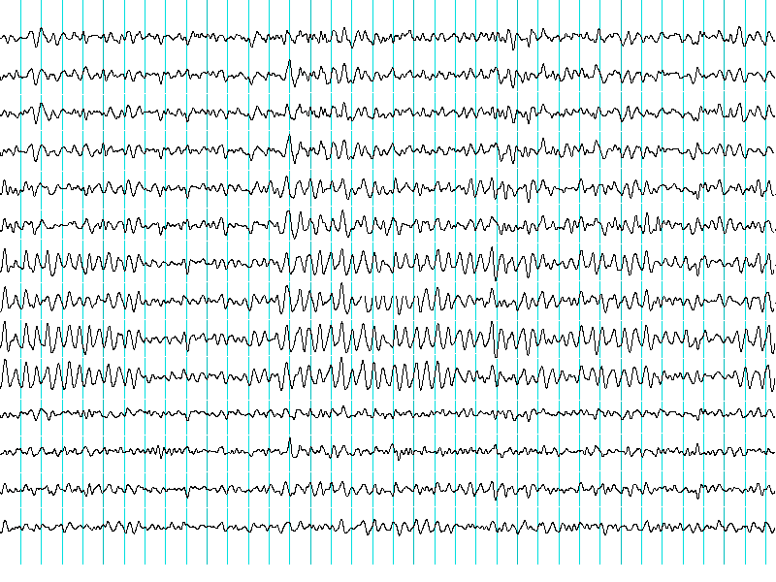
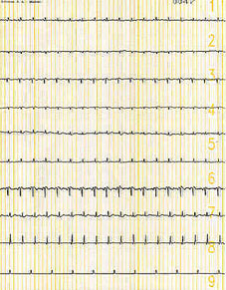
ELEKTROFİZYOLOJİK TESTLER
EEG
(Elektroensefalografi)
Normal
Beyin Ölümünde EEG

Slide 23
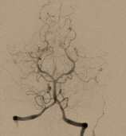

BEYİN KAN AKIMINI GÖSTEREN TESTLER
SEREBRAL ANJİOGRAFİ
ALTIN STANDART
Normal
İntrakranial kan akımı yok

Slide 24
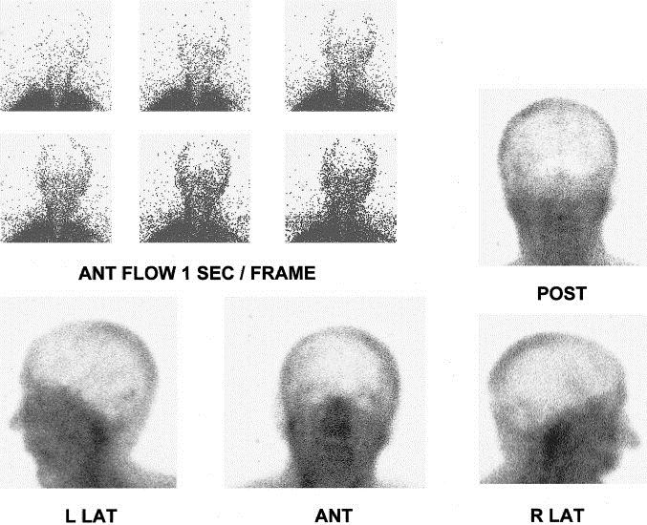
BEYİN KAN AKIMINI GÖSTEREN TESTLER
  Sintigrafi
Teknesyum-99m ile

Slide 25
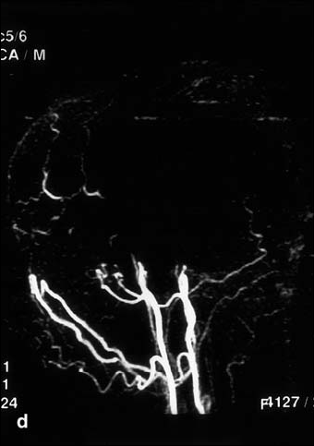
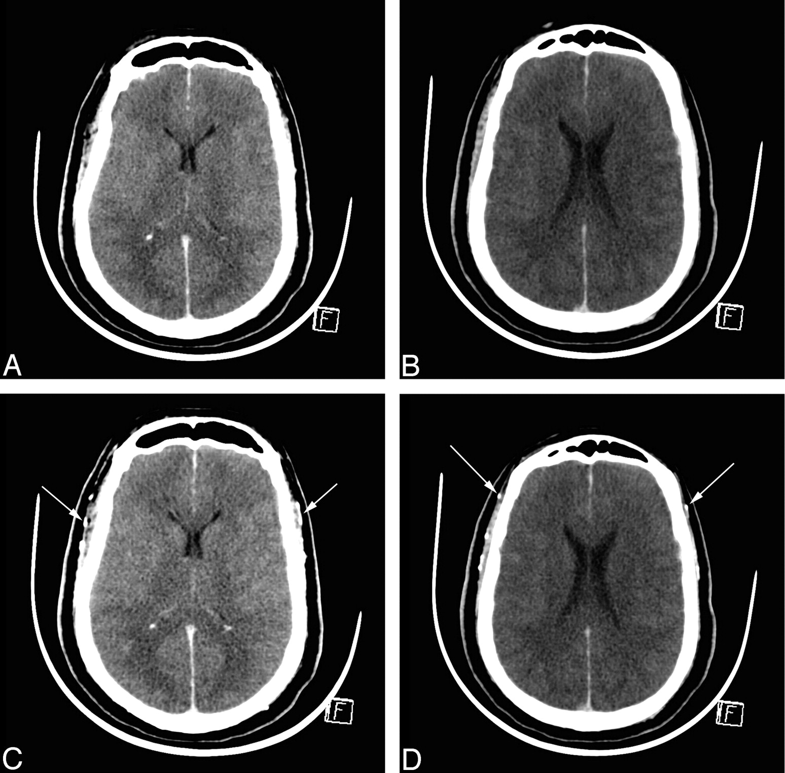
BEYİN KAN AKIMINI GÖSTEREN TESTLER
MR-Anjiografi
BT-Anjiografi

Slide 26
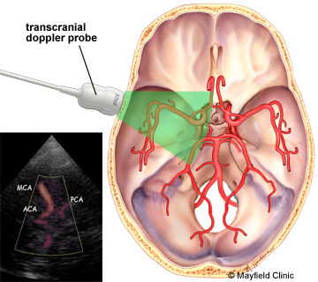
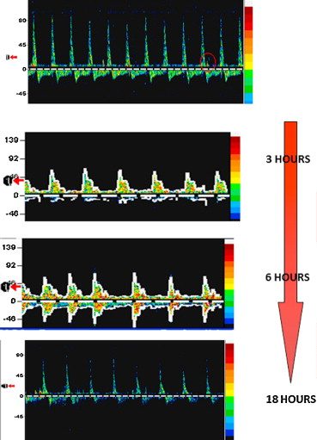
BEYİN KAN AKIMINI GÖSTEREN TESTLER
Transkranial Ultrasonografi

Slide 27
SPİNAL REFLEKSLER
Derin tendon refleksleri
Plantar fleksiyon, plantar çekme yanıtı
Yüzde tek taraflı kas titreşimleri
Bacakta veya kollarda spontan seyirmeler
Kollarda hızlı fleksiyon, kollarda bağımsız kaldırma hareketi varlığı (lazarus işareti)
Omuz elevasyonu ve addüksiyonu
Sırttın yay şeklini alması
Terleme, kızarma, taşikardi
Babinski refleksi
Normal veya artmış kan basıncı

Slide 28
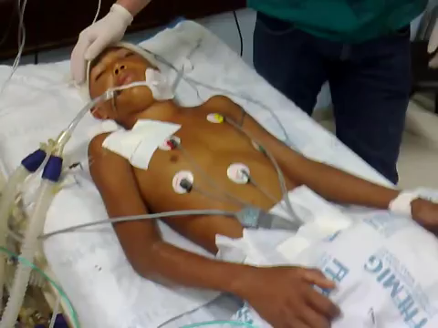
‘Lazarus Sign’

Slide 29
ÇOCUKLARDA BEYİN ÖLÜMÜ
Postnatal yedinci günden önce TANI KONULAMAZ !!!
7 gün - 2 ay
  48 saat ara ile seri muayeneler ve 2 destekleyici test
2 ay – 1 yaş
  24 saat ara ile seri muayene ve 1 destekleyici test
1 – 18 yaş
  12 saat ara ile seri muayeneler destekleyici test isteğe bağlı

Slide 30
KALICI BİTKİSEL HAYAT
Kortekste harabiyet mevcut ancak beyin sapı korunmuş
Normal veya normale yakın uyku-uyanık siklusları
Travma dışı nedenlere bağlı
En az 3 ay süre (travma olgularında 1 yıla kadar uzayabilir)
Çevresel uyarılara yanıtsızlık
Görsel, işitsel, dokunsal veya ağrılı uyaranlara azalmış, amaçlı veya istemli davranış cevaplarının olmaması
Gaita ve idrar inkontinası
Değişken olarak korunmuş kraniyal ve spinal refleksler
Mutlak mekanik ventilatör ihtiyacı bulunmaması
Organ nakli için donör olarak kullanılamaz

Slide 31
FARKLI ÜLKELER…
Kural yok/belirlenmemiş
  Meksika, Norveç, Ukrayna, Mısır, Suriye, Çin, Pakistan
1 Hekim
  Kanada, Arjantin, Brezilya, İtalya, Hollanda, Portekiz, İspanya, İsveç, İsrail, Güney Kore, Filipinler, Macaristan
2 Hekim
  Şili, Fransa, Almanya, Çek, Danimarka, Romanya, Rusya, Türkiye
    (Anesteziyoloji ve Reanimasyon / YB Yan Dal Uzmanı) + (Noroloji / NRŞ)
3 Hekim
  Belçika, Yunanistan, Slovakya, İran, Bangladeş, Endonezya, Gürcistan, Tayland
4 Hekim
  Hindistan

Slide 32
ÜLKE | BAŞLANGIÇTAN SONRA SAATLER | TEST TEKRAR SAATİ | HEKİM SAYISI | TAMAMLAYICI TEST | TEST ŞEKLİ
Avusturya | tanımlanmamış | 12 | 1 veya 2 | opsiyonel | EEG, TKD, SA
Belçika | 6 | tanımlanmamış | 3 | opsiyonel | EEGx2, EP, SA
Danimarka | 6 | 2 (zorunlu) | 2 | opsiyonel | SA
Finlandiya | tanımlanmamış | tanımlanmamış | 1 | opsiyonel | EEG, SA
Fransa | tanımlanmamış | tanımlanmamış | 2 | zorunlu | EEGx2, SA
Almanya | tanımlanmamış | 12 veya tamamlayıcı test | 2 | opsiyonel | EEG, EP, TKD, SA veya Nuk
Yunanistan | tanımlanmamış | 8 | 3 | zorunlu | EEG, Nuk, SA
İtalya | 6 | 6 | 1 veya fazla | zorunlu | EEGx3
Hollanda | tanımlanmamış | tanımlanmamış | 1 veya fazla | zorunlu | EEG veya,SA
Polonya | tanımlanmamış | 3 | 1 | yok | EEG, EP, SA
Portekiz | tanımlanmamış | 2-24 (zorunlu) | 2 | opsiyonel | EEG, TKD, SA
İspanya | 6 | 6 | 1 | opsiyonel | EEG veya SA
İsveç | tanımlanmamış | 2 | 2 | zorunlu | SA (30 dak)
İsviçre | 5 | 6 (zorunlu) | 2 | Yaralı ama gerekli değil | EEG, EP, SA veya Nuk
Britanya | 6 | isteğe bağlı | 2 | yok | -

Slide 33
TÜRKİYEDE …
29/05/1979 tarihli 2238 sayılı ‘organ ve doku alınması saklanması ve nakli’ hakkındaki kanun
Beyin ölümü tanısı → beyin ölümü koordinatörlüğü → görevli eşliğinde iki uzman hekim
  (Anesteziyoloji ve Reanimasyon / YB Yan Dal Uzmanı) + (Noroloji / NRŞ)
En az iki klinik muayene
Anoksik serebral hasarda 24 saat, diğer durumlarda 12 saat sonra test tekrarı
Bazı durumlarda en az bir adet destekleyici test

Slide 34
Beyin ölümü deklerasyonu ☑… sonra…
Hasta yakınlarının bilgilendirilmesi
  ‘Beyin ölümü’ terimi yerine ‘ölüm’ terimi kullanılmalı
  ‘Yaşam desteği’ yerine ‘mekanik ventilasyon’ olarak anlatılmalı
  Ölüm saati için resusitasyonun sonlandırıldığı saat veya mekanik ventlatörden ayrıldığı saat değil nörolojik tablonun oturduğu saat kullanılmalı : apne testininpozitif tespit edildiği saat
  ‘Organ nakli için yaşatılıyor’ gibi bir cümle kullanılmamalı!!!
Tıbbı destek ????
  Organ bağışı yapılması durumunda donör bakımı
  Organ bağışı yapılmaması durumunda ailenin onayı alınarak / bilgilendirilerek destek tedavinin sonlandırılması

